Slide 1
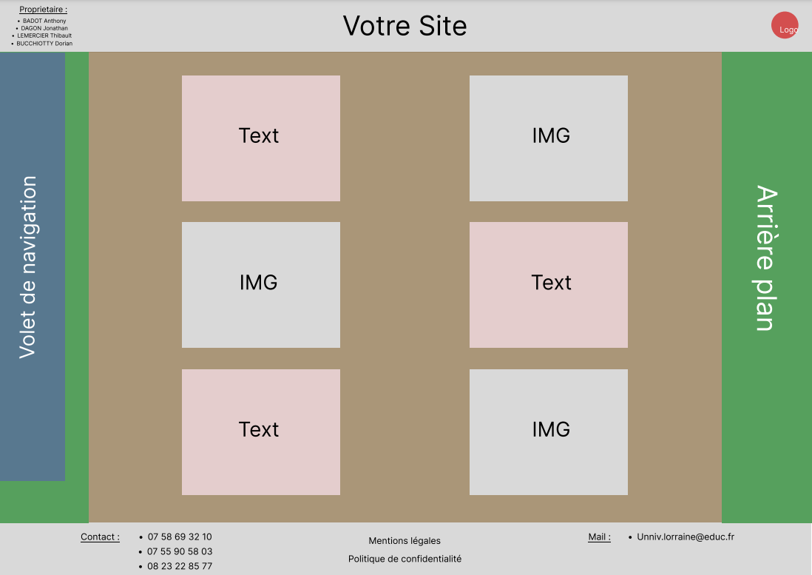

Slide 2
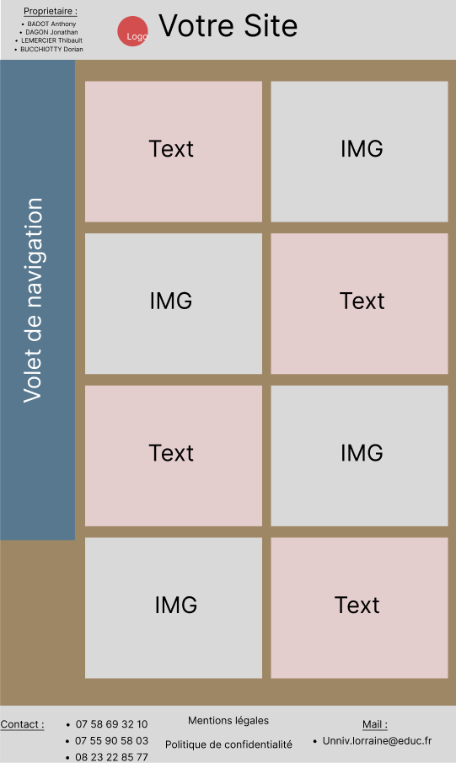
Format pour les mobiles
Nous avons utilisés différents logiciels de maquette et nous avons choisi Figma car il peut se travailler à plusieurs et il est plutôt intuitif.

Slide 3
Compte rendu
Suite à l’interview sur nos propositions voici notre compte rendu :
Le site aura une teinte de couleur chaude
Le design doit être aéré
Le site doit donner des informations détaillées sans trop s’étaler sur le sujet
Chacune des pages ne doit être trop longue
Il doit y avoir un volet de navigation, une en-tête et un bas de page
Le site doit être structuré
Avoir un style rétro
Le site peut être animé

